Slide 1
IoT 플랫폼 보안 강화 Kick-off
2016년 6월 17일
SK Telecom IT 보안팀
시큐리티플랫폼
RedBend & 업데이트씽
코니퍼
엠투엠넷 M2MNET

Slide 2
1. 추진 방향
To-be Image
IoT 플랫폼 보안 기능 강화를 위하여 ’16년에 Infra/HW/SW로 구성되는 보안기능을 개발
➔ 레퍼런스 확보 ➔ 플랫폼화 ➔ 사업팀에서 필요한 기능을 활용할 수 있는 형태로 구성 및 진행
※ IoT 보안 프로세스 및 시스템 변경사항
※ Device 레벨의 변경사항
(기운영) 모바일/IoT 진단시스템
(기능확장) 모바일/IoT 진단시스템
(신규 구축) 펌웨어배포시스템
펌웨어 진단
펌웨어 서명
펌웨어 배포관리
펌웨어 취약점 진단/조치
Embedded Device 고유 기능
보안 프레임워크
FOTA
업데이트
시큐어
부트
H/W Security TPM
SKT 서명
개선 항목 | 보안 기술 | 시적용 | 효 과
펌웨어 변조 방지 기술 | ① 펌웨어서명 | IoT사업2팀 M2M 모뎀 M2M.NET | SKT 공식 펌웨어 인증, 펌웨어 변조 방지
 | ① 시큐어부트
 | H/W Security 적용
펌웨어 배포 업데이트 관리 | ② 배포관리 |  | 취약점 점검 후 SKT 서명 후 안전한 업데이트
 | ② FOTA 업데이트 |  | 풀 바이너리 아닌 델타 바이너리 (~20%) 이용 업데이트 효율화
보안 프레임워크 | ③ H/W 암복호화 Lib | IoT Tech Lab. ThingPlug | H/W Security 활용 키 관리, 손쉬운 암복호화 기능 이용
 | ④ 원격 검증 시스템 |  | 원격에서 시스템 상황 검증 위한 시스템
IoT 플랫폼 보안 기능 강화

Slide 3
관련 회사 소개
세부 기술 개발
SecurityPlatform http://www.securityplatform.co.kr/ | ① 펌웨어 변조 방지 기술: 펌웨어 서명/시큐어부트 ③ 보안 프레임워크: H/W 기반 암호화 라이브러리 ④ 보안 프레임워크: 원격 검증 시스템
RedBend http://www.redbend.com/ko 업데이트씽 http://updatething.com/ | ② FOTA 업데이트
코니퍼 | ② 펌웨어 서명 시스템 ② 펌웨어 이력/배포 관리
적용 대상
M2M.NET http://www.m2mnet.net/ | 펌웨어 변조 방지 기술 적용 대상

Slide 4
Security Platform http://www.securityplatform.co.kr/
① 펌웨어 변조 방지 기술: 펌웨어 서명/시큐어부트
③ 보안 프레임워크: H/W 기반 암호화 라이브러리
④ 보안 프레임워크: 원격 검증 시스템

Slide 5
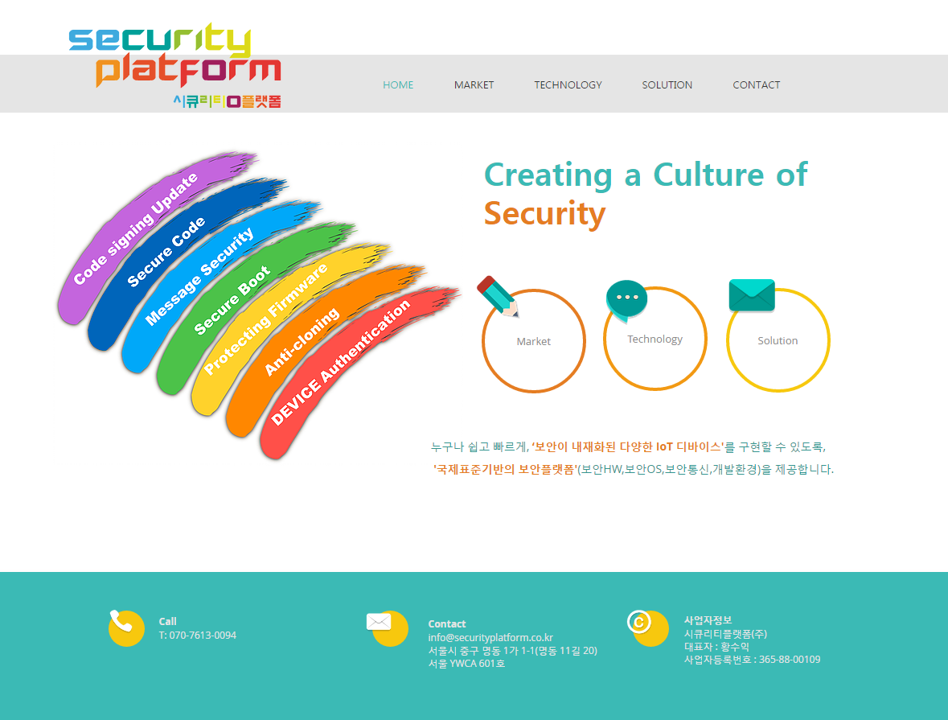
시큐리티플랫폼 http://www.securityplatform.co.kr/

Slide 6
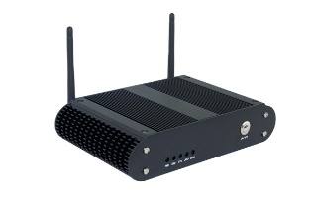
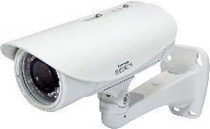




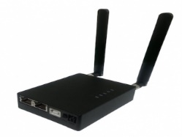
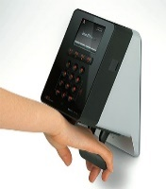
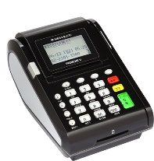




2. 참여인력 소개: 시큐리티 플랫폼
보안Chip을 활용하여 Device 하부구조에서 암호화 및 코드서명기술로 전체 시스템을 보호
* IoT Device의 ’다양한 환경(하드웨어 및 OS/펌웨어 등)에 유연하게 적용’할 수 있는 장점
보안 Chip 제조사
시큐리티플랫폼
디바이스 제조사
2015
<보안 전용 프로세서>
Boot Loader
디바이스 인증
(ECDSA,ECDH)
난수생성기
(RNG)
불법 복제 방지
(펌웨어 암호화)
Embedded
Linux
2016
암호가속기
(Crypto Accel)
메시지 서명
통신 암호화
Appl.
<보안 엔진 내장 MCU>
위변조 방지
(Secure Boot)
RTOS/
Firmware
신뢰영역
(root of trust)
코드 사이닝
업데이트
…

Slide 7
2. 참여인력 소개: 시큐리티 플랫폼
CTO 김경모 | R&D 강호관
1996 , 서울대학교 컴퓨터공학 학사 1998 , 서울대학교 컴퓨터공학 석사 (CS연구실, 실시간 시스템) 1998-2001,삼성전자 기업네트웍사업부 ISDN 라우터, ADSL 모뎀에 대한 RTOS 관리, 디바이스 드라이버 개발 2003-2015, 시큐아이 리눅스 커널 관리, 디바이스 드라이버 베이스 시스템 , 방화벽 미들웨어 제작, 악성URL 관리시스템, 제품보안플랫폼개발 | 1996, 포항공과대학교 전자계산학 학사 1998, 포항공과대학교 전자계산학 석사 KLE 연구실, 한국어 구문 분석 1998-2001, 한국정보공학 방화벽 개발 2002-2003, 이니텍 VPN 개발, 이통 단말 암호화 모듈 2003-2009, 시큐아이 방화벽/IPS 개발, SIP 보안 장비 2009-2016, 알티캐스트 STB MW, CAS/DRM 개발
R&D 박용관 | R&D 한경태
1998 , 서울대학교 계산통계학과 전산전공 학사 1998-2001, 안철수연구소 Linux, HP-UX, Solaris, AIX 용 백신 2001-2002, 아델리눅스 리눅스에서 동작하는 윈도우시스템 2003-2007, 시큐아이 시스템 BSP(Board Support Package) 2007-2013, GCT Semiconductor LTE 및 WiMAX 제품의 BSP 2014-2015, SK hynix eMMC(NAND Storage) | 2009 , 한동대학교 전자공학 학사 2009-2016 시큐아이 IPS 엔진 개발 웹 기반 시스템 개발 HW 보안 모듈(TPM)을 기반으로 한 보안 플랫폼 개발 의료기기용 보안 GW 개발

Slide 8
RedBend & 업데이트씽 http://www.updatething.com/mastart/mastart.php
② FOTA 업데이트

Slide 9

레드밴드 코리아 http://www.redbend.com/ko

Slide 10
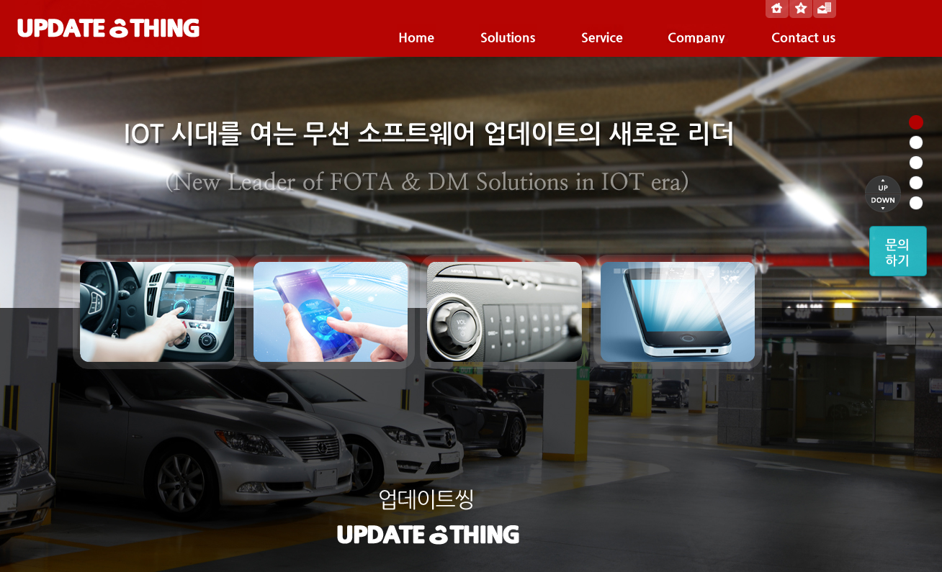
업데이트씽 http://updatething.com/mastart/mastart.php

Slide 11
2. 참여인력 소개: 업데이트씽
자체 개발 OTA 솔루션인
UT-FOTA를 바탕으로
OTA 솔루션 판매 및 구축
FOTA
Solution
FOTA System
UT-FOTA
FOTA 솔루션을 기반으로 프로젝트
및 시스템 개발
™
Device Management 솔루션을 통한
디바이스 업데이트 관리
DM
Server
/Client
OTA
Cloud
Service
OTA Cloud 형태로
웹 페이지를 통해
기기를 제어할 수 있는 서비스 제공

Slide 12
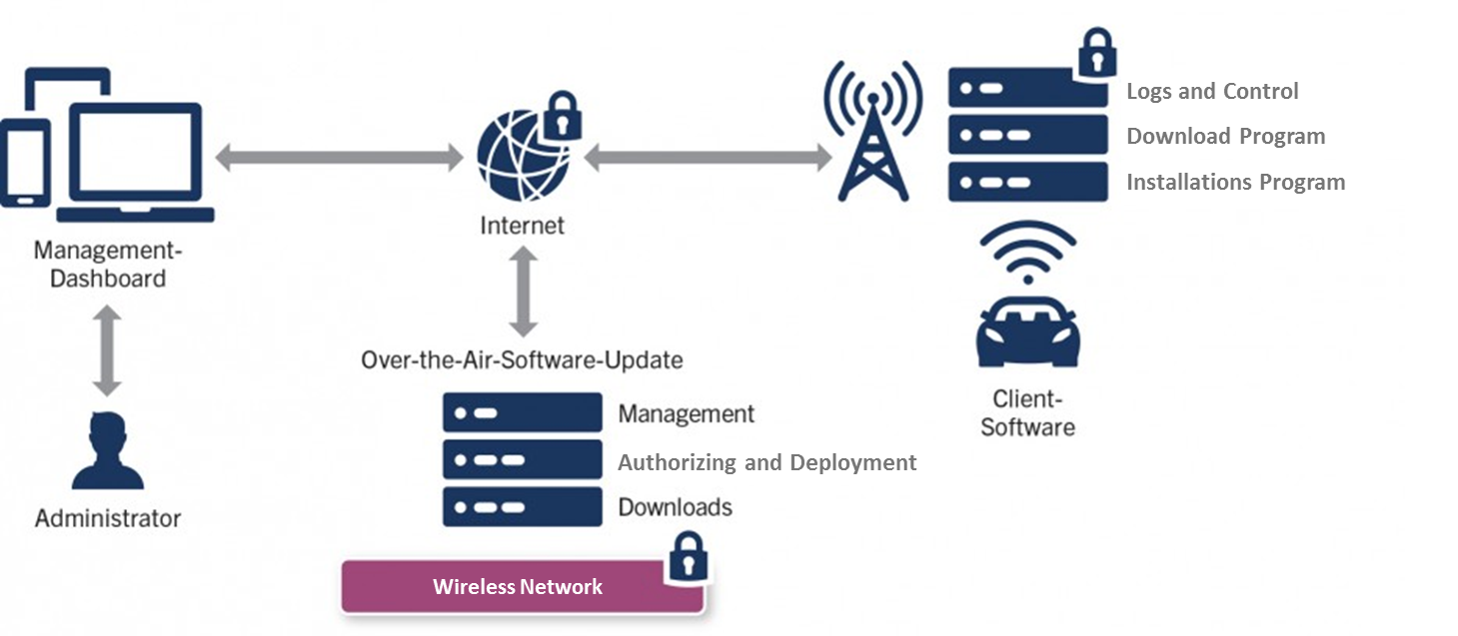
2. 참여인력 소개: 업데이트씽
OTA Service Flow

Slide 13
코니퍼
② 펌웨어 서명 시스템
② 펌웨어 이력/배포 관리

Slide 14
M2MNET 통신 모뎀, M2M 모뎀 전문 회사 http://www.m2mnet.net/
펌웨어 변조 방지 기술 적용 대상

Slide 15
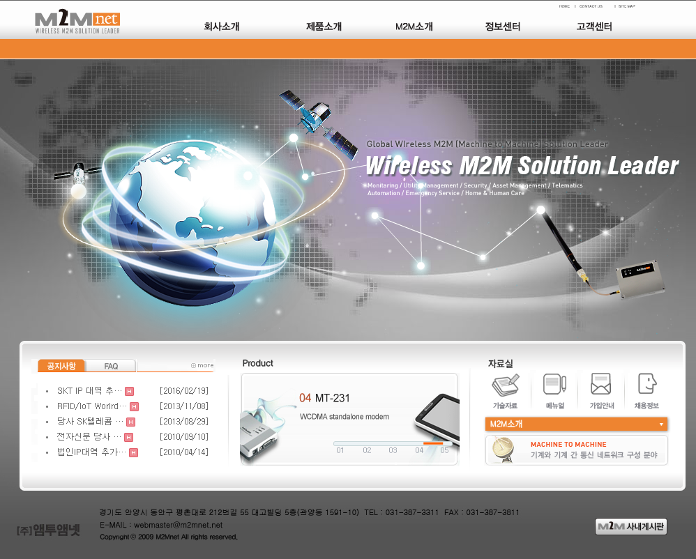
M2MNET http://m2mnet.net/

Slide 16
세부 과제 설명
① 펌웨어 변조 방지 기술: 펌웨어 서명/시큐어부트
② FOTA 업데이트
② 펌웨어 서명 시스템
② 펌웨어 이력/배포 관리
③ 보안 프레임워크: H/W 기반 암호화 라이브러리
④ 보안 프레임워크: 원격 검증 시스템

Slide 17
3. 과제 세부사항
① 펌웨어 변조 방지 기술: 펌웨어 서명/시큐어부트
펌웨어 서명 및 디바이스 내 시스템 무결성 검증 기술 적용을 통해 당사 공식 Release 펌웨어 보장하고, 변조·조작 보안이슈를 사전 차단함
【 구현 방안 】
【 적용 방안 】
방안 1: 취약점진단 완료된 펌웨어 대상으로, 당사 공식 서명키를 이용한 서명(무결성 확인용) 기능 개발
- 안전한 키 관리를 위해 ’15년 도입한 HSM 키관리 장비 활용
HW 기반: TPM 사용
U-boot, Linux 기반 디바이스
SKT 검증키
SHA1 또는 SHA256 (성능에 따라 가변적) ECDSA
부트이력을 이용한 암호화
원격 검증 Ready
방안 2: 펌웨어의 무결성을 확인할 수 있는 키 및 헤더값 삽입, 검증 기술을 적용하여, 당사 단말의 공식 펌웨어 인증함
- Device 레벨의 Secure Boot 기술 개발 및 적용
※ Secure Boot 기술 적용
SW 기반: 디바이스 불문
SKT 검증키
SHA1 또는 SHA256 (성능에 따라 가변적) ECDSA
변조
펌웨어
IoT 진단 센터
FLASH
BP 무단
업데이트
펌웨어
펌웨어
Rootkit
설치/동작
불허
펌웨어 서명
SKT 서명
펌웨어
검증 O
SKT 개인키
ROM
SKT 검증키
Boot Loader
Power On / Reset

Slide 18

3. 과제 세부사항
① 펌웨어 변조 방지 기술: 펌웨어 서명/시큐어부트
【 HW 기반 】
【 SW 기반 】
HW 기반: TPM 사용
U-boot, Linux 기반 디바이스
SKT 검증키
SHA1 또는 SHA256 (성능에 따라 가변적) ECDSA
부트이력을 이용한 암호화
무결성 보장, 키 관리 Ready
SW 기반: 디바이스 불문
SKT 검증키
SHA1 또는 SHA256 (성능에 따라 가변적) ECDSA
IoT 진단 센터
FLASH
IoT 진단 센터
FLASH
RootFS
RootFS
펌웨어
펌웨어
Linux Kernel
Linux Kernel/Firmware
펌웨어 서명
펌웨어 서명
SKT 서명
SKT 서명
SKT 개인키
SKT 검증키
SKT 개인키
SKT 검증키
Boot Loader
Boot Loader
부트이력 등록
Power On / Reset
Power On / Reset
부트코드, 공개키 보호 방안:
- 부트이력을 이용하는 암호화
- 플래시 메모리 쓰기 방지 기능
서버 서명: HSM 이용.
입력: 펌웨어 또는 펌웨어의 해시
출력: 펌웨어의 시그니처.
HSM이 계산한 시그니처를 이미지에 합치는 것은 제조사의 역할.

Slide 19

3. 과제 세부사항
② FOTA 업데이트
안전한 펌웨어 배포를 위해 MSDC와 HSM의 연동을 통한 펌웨어 서명 시스템 구축
【 전체 구조 】
【 주요 내용】
경량화된 업데이트 바이너리 생성
서명스킴 적용을 통한 보안성 확보
시장에서 기 검증된 RedBend사의 FOTA 솔루션 적용
M2M 및 IoT 장치에 FOTA 솔루션 탑재 지원
FOTA 업데이트 포팅시, 서명/암호화 확인을 위한 루틴 적용 제공
FOTA 엔진과 서명관련 엔진을 포함한 FOTA 업데이트 에이전트 제공
델타 기술을 이용한 SW 업그레이드 제공
버전간의 차이점(델타)만을 추출/전달하여 장치 SW 업그레이드
서버와 단말간의 전송 데이터 90% 이상 감소 (full binary → delta)
서명 적용된 바이너리에 대한 FOTA 업데이트 확대 지원
Bytes 단위까지의 정확한 binary 업데이트
델타 기술을 통한 서명된 결과물(완전 동일 버전) 생성 가능
적용범위 확대 방안 마련
향후 FOTA 적용시, 보안/서명 기능 동반 적용을 위한 기반 마련
FOTA 에이전트와 서명확인 엔진 연동을 위한 reference design 확보
기존 M2M 장치들의 FOTA 솔루션에 적용 용이하도록 포팅 구조 확보
IoT 진단 센터
RedBend
Delta
생성
delta
ver2
ver1
sig
sig
sig
업데이트 시 펌웨어 풀 바이너리가 아닌
두 버전 사이의 델타 바이너리만으로
업데이트 가능
- 델타 바이너리 = ~ 20% 사이즈
ver1
sig

Slide 20
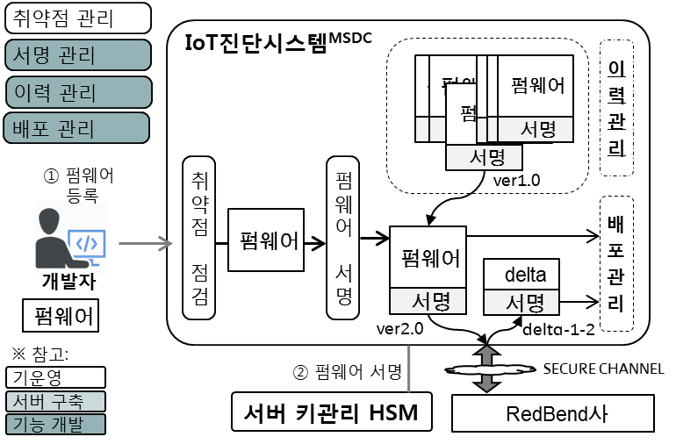
3. 과제 세부사항
② 펌웨어 서명 시스템
안전한 펌웨어 배포를 위해 MSDC와 HSM의 연동을 통한 펌웨어 서명 시스템 구축
【 전체 구조 】
HSM 연동을 통한 키 유출문제에 대한 근본적 방지
【 주요 내용】
펌웨어 서명에 필요한 인증키를 HSM에 저장
HSM AGENT가 설치되지 않은 서버나 PC로 부터 접근차단 및 사이닝 불가
펌웨어 서명 창구를 HSM AGENT를 이용한 MSDC로 단일화
MSDC에서 펌웨어 서명 및 서명된 펌웨어 이력관리
서명된 펌웨어를 FOTA서버에 전송
추가되는 FOTA서버들에게도 일관된 전송방법을 제공

Slide 21
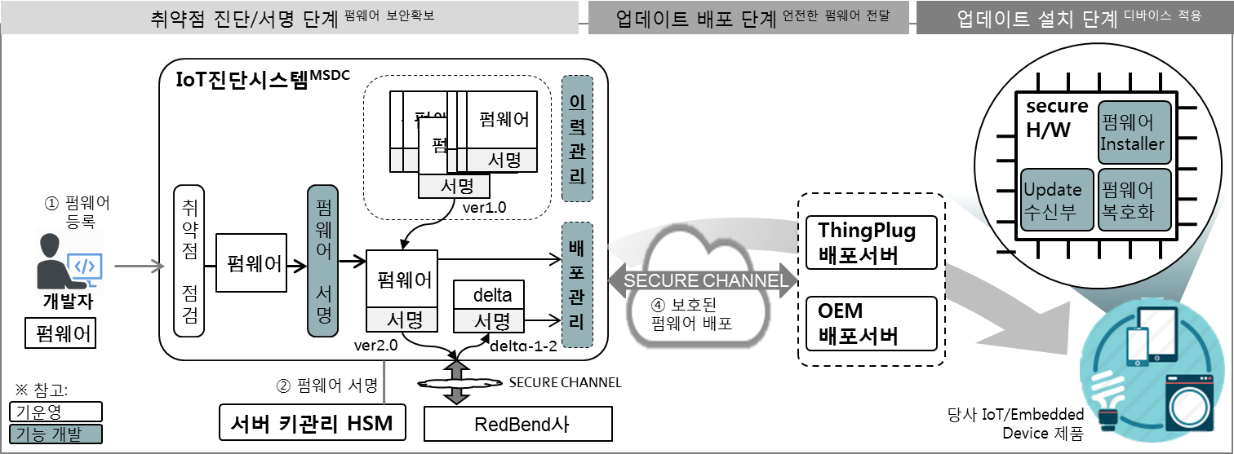
3. 과제 세부사항
② 펌웨어 이력/배포 관리
펌웨어 서명/배포 시 이력관리를 통해 펌웨어 서명 및 배포 관리 시스템 구축
【 전체 구조 】
서명 및 배포에 대한 이력관리를 통한 사후대응체계 구축
【 주요 내용】
진단신청된 펌웨어의 진단/배포 이력 관리
펌웨어 진단 배포 시스템 단일화
펌웨어 진단/배포 이력 관리 제공
펌웨어의 Hash/MD5 값으로 전송되는 펌웨어의 유효성 확인
기존 Email 및 전화 등에 의존한 업무를 시스템을 통해 가능하게 하도록 함

Slide 22

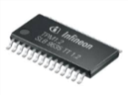
3. 과제 세부사항
③ 보안 프레임워크: H/W 기반 암호화 라이브러리
중요 정보를 IoT 단말 내에 저장할 때, 암호화 키를 안전하게 저장할 수 있는 장소의 부재로 인해 취약점이 발생, 이를 근본적으로 해결할 수 있는 H/W 기반의 암호화 라이브러리 제공
【 개발 방안 】
【 전략 】
IoT 기기 내의 특정 파일 또는 소스코드에 저장되는 암호화 키 대신, HW 모듈이 해당 키 값을 저장 및 관리하여 키 유출에 대한 문제점을 원천적으로 차단
예제: GMMP 응용
키 관리 어려움 없이
손쉽게 암호화 코드 사용
Application
init( ), sign( ), verify( ), hash( ), encrypt( ), decrypt( )
Data
Encryption
Data
Decryption
Data
SHA256
RSA2048
SHA512
MD5
RSA1024
AES-128-CBC
SHA3
SHA1
SEED-CBC
SEED
SEED-ECB
AES-128-ECB
base64
DES
ECDSA secp112r1
DES3
ECDSA secp192k1
ECDSA prime256v1
해시
서명
대칭키암호
H/W 기반
암호화 라이브러리
Protect
H/W 기반
암호화 라이브러리
H/W
H/W

Slide 23
3. 과제 세부사항
④ 보안 프레임워크: 원격 검증 시스템
단말 내에서 중요 시스템의 임의적인 변경사항을 원격에서 확인하여 제품의 보안성을 확인하여 보안 이슈 발생 시, 즉각적인 확인 및 대응이 가능한 기술 개발
【 개발 방안 】
【 의미 해설 】
원격에서 시스템이 정상인지 여부를 검증하여 즉각적인 파악 및 대응이 가능하도록 구현
시스템의 무결성을 원격(backend server)에서 검증
HW에서 계산된 각 구성요소의 해시값을 기반으로 단말의 신뢰도를 확인하는 시스템
BIOS, 특정 파일 및 프로세스 등에 secure boot 가 관할하지 못하는 영역으로 보안 커버리지 확대
② 검증정보: 부트이력과 현재 상태 제출요구
Device
Server
Secure Boot
Trusted Boot
① 부트이력 보관, 현재 상태 수집
④ 정보를 신뢰할 수 있는가?
Bootloader
Measured
boot
PCR
Kernel
⑤ 서버가 신뢰할 수 있는 주체(TPM)가 정보에 대해 서명
⑥ 부트이력과 현재상태에 대한 정보임을 확신할 수 있으므로 비교 후 상태 판정
Attestation
client
Attestation
Server/Infra
③ 검증 정보(부트이력과 현재 상태) 제출

Slide 24
3. 과제 세부사항
④ 보안 프레임워크: 원격 검증 시스템
사용자가 쉽게 향상된 보안기능을 사용할 수 있는 환경을 제공.
【 사용자 환경 】
【 서버 구성 】
타겟 사용자
IoT 장비 제조사의 개발자
ThingPlug에 접속하는 개인디바이스 제작자
자체 원격 검증 환경을 구축하려는 B2B/B2G 고객
ThingPlug
Privacy CA
제공 내역
ThingPlug에 접속할 수 있는 권한, 이에 필요한 조건
Trusted Boot
HW Crypto library + 검증용 프로그램
원격 검증에 필요한 API, library
RA 서버
RA 등록 요청 수신 서버
RA 대상
장치 목록
사용자 장치
RA 서버
RA 실행 결과
과정
원격 검증 대상, 정보 등록
원격 검증 서비스 및 주기적 검증
TPM
Trusted Boot
RA 상태 조회 서버
ThingPlug
서버
구현(확장) 대상
암호화 라이브러리: ThingPlug GMMP의 키 등록 프로토콜
원격 검증 시스템: ThingPlug CONTROL_Status_Check 프로토콜
서버
서버
서버

Slide 25
프로젝트 진행 일정
 |  | 6 | 7 | 8 | 9 | 10 | 11
 | 서명툴 개발
Security Platform | SecureBoot#1
 | SecureBoot#2
 | Remote Attestation
 | 표준 CryptoLib
업데이트씽 | FOTA 업데이트
코니퍼 | 펌웨어서명
 | 펌웨어 배포관리
 | 품질 검증 보안성 검증
 | 배포
월
항목
설계
기본 서비스 제작
디바이스 등록, 운영서비스
UI, CA,
사용자 제공 산출물 제작
표준API 선정
사용자 제공 산출물 제작
샘플앱제작
서명툴 완료 시점 이후,
FOTA agent에 적용
FOTA 적용
서명적용
통합데스트 및 안정화
서버 관리기능 개발

Slide 26
Q&A

Slide 27
Backup

Slide 28
3. 과제 세부사항
② 펌웨어 서명 시스템
안전한 펌웨어 배포를 위해 MSDC와 HSM의 연동을 통한 펌웨어 서명 시스템 구축
【 전체 구조 】
【 주요 내용】
HSM 연동을 통한 키 유출문제에 대한 근본적 방지
펌웨어 서명에 필요한 인증키를 HSM에 저장
HSM AGENT가 설치되지 않은 서버나 PC로 부터 접근차단 및 사이닝 불가
펌웨어 서명 창구를 HSM AGENT를 이용한 MSDC로 단일화
MSDC에서 펌웨어 서명 및 서명된 펌웨어 이력관리
서명된 펌웨어를 FOTA서버에 전송
추가되는 FOTA서버들에게도 일관된 전송방법을 제공
IoT진단시스템^{MSDC}
펌웨어
펌웨어
이
력
관
리
펌웨어
펌웨어
펌웨어
펌웨어
서명
서명
서명
서명
서명
취
약
점
점
검
펌
웨
어
서
명
서명
ver1.0
펌웨어
배
포
관
리
펌웨어
delta
서명
서명
ver2.0
delta-1-2
펌웨어 서명
서버 키관리 HSM

Slide 29

3. 과제 세부사항
② 펌웨어 이력/배포 관리
펌웨어 서명/배포 시 이력관리를 통해 펌웨어 서명 및 배포 관리 시스템 구축
【 전체 구조 】
【 주요 내용】
서명 및 배포에 대한 이력관리를 통한 사후대응체계 구축
IoT진단시스템(MSDC)
진단신청된 펌웨어의 진단/배포 이력 관리
펌웨어 진단 배포 시스템 단일화
펌웨어 진단/배포 이력 관리 제공
펌웨어의 Hash/MD5 값으로 전송되는 펌웨어의 유효성 확인
기존 Email 및 전화 등에 의존한 업무를 시스템을 통해 가능하게 하도록 함
펌웨어
등록
취
약
점
점
검
펌
웨
어
서
명
이력
관리
HSM
배포
관리
개발자
펌웨어
SECURE
CHANNEL
보호된 펌웨어 배포
ThingPlug 배포서버
OEM 배포서버

